Slide 1

大数据及个性化推荐文献综述
Big Data & Personalized RS
Literature Review
朱孔真
2014.03.07

Slide 2

目录
1
面向大数据的开源推荐系统分析
2
基于大数据的线上线下电商用户数据挖掘研究
3
基于大数据的高校图书馆推荐系统仿真研究
毕业论文题目拟定及研究内容
4

Slide 3
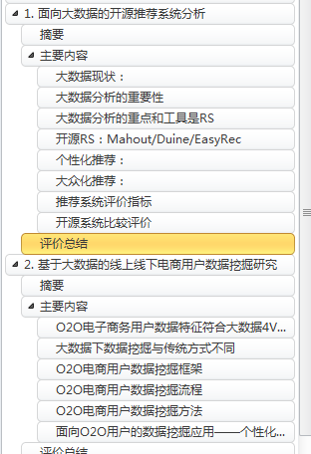
分享下我的资料整理方法
先定义一个我的模板(.dot)
一级标题：论文题目
二级标题
  论文摘要
  主要内容
  评价总结
三级标题
  重点内容

Slide 4

1 面向大数据的开源推荐系统分析
摘要
处在大数据时代，人们面临的重要问题是如何处理庞大的过量信息，并且如何应对数据惊人的增长趋势。论文重点讨论了面向大数据的推荐系统（RS），分析现有的开源推荐系统，然后通过评价指标（以及大数据的4V定义）阐述开源推荐系统如何应对大数据时代不断变换的挑战。

Slide 5
1 面向大数据的开源推荐系统分析
大数据现状
在这个网络遍布全球的时代，每天都有过量的数据产生、传递和存储起来。据IBM统计全球每天会产生2.5*10¹⁸字节的新数据，现在90%的数据都是在过去两年内产生的。当下的社交网络正是大数据时代的缩影；每天约有3.5亿幅图片上传到Facebook网站、14万小时视频上传到Youtube网站，发送1440亿封电子邮件，以及超过4亿条推特信息，凭这些惊人的数字便可以窥见，每天通过全球互联网进行的数据传输量是超乎想象的。
Notes:
大数据分析的重要性
人们迫切需要找到更快分析(理解这些数据的方法$大数据分析试图采取一种创新的软件解决方案#找出管理过量数据(并将其转变成有意义的信息的方法

Slide 6
1 面向大数据的开源推荐系统分析
大数据分析的重点和工具是推荐系统（RS）
推荐系统基于各种智能算法，通过挖掘大量数据，提取指标和模式，生成个性化的推荐结果。对于企业及个人用户，处理实时信息以便做出实时决策的需求日益增长。
以大型网络零售商为例，他们需要能够在短短几秒钟的浏览时间内挖掘大量数据，然后给出有针对性的个性化推荐、尝试对网上顾客交叉销售。
越来越多的用户通过手机获取日常出行安排的资讯，如寻找美食、购物、旅游等方面。
Notes:
交叉销售：借助CRM（客户关系管理），发现有顾客的多种需求，
并通过满足其需求而销售多种相关服务或产品的一种新兴营销方式。
商业化的推荐系统算法是封闭的’无法直观的了解其工作过程&
而开源软件对公众是开放的’任何人都可以查看(修改源代码&

Slide 7
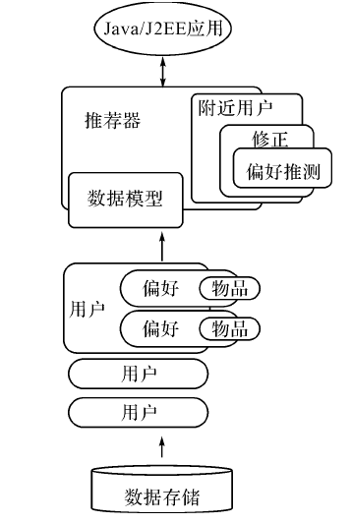

1 面向大数据的开源推荐系统分析
最广泛的开源推荐系统软件
由可扩展机器学习函数库构成
用于聚集、分类及协同过滤的主要算法在Hadoop实现了
集成了Taste（支持基于用户的、基于物品的以及基于slope-one的推荐系统）
Mahout
Notes:
易于扩展到不同大小的数据集里面
UserSimilarity 计算一对用户和物品的相似度，0-1之间，DataModel数据集人口，可以与数据库或文件系统连接。Similarity计算相似度，
Taste的抽取模块让应用易于定制’而且面向个人需求&抽取模块主要定义了这些接口DateModel’UserSimilarity ItemSimilarity UserNeighborhood ItemNeighborhood Recommender它们的设计注重性能(可扩展性和灵活性

Slide 8
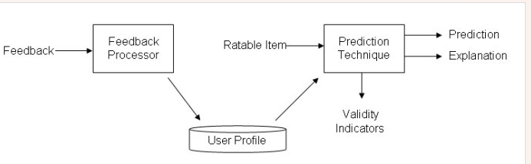
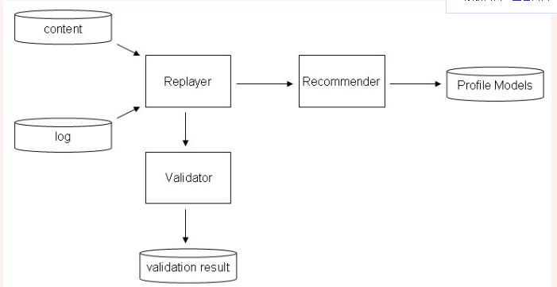
1 面向大数据的开源推荐系统分析
最广泛的开源推荐系统软件
就是怎样把这一切整合成一个很完善而且很优美的系统，是很值得研究的框架。
Duine提供混合算法配置，即算法可根据数据情况，在基于内容的过滤和协同过滤中动态转换。
用户资料库（User Profile）、反馈（Feedback）、推荐可解释性（Explanation）
Duine
Notes:
Duine 立志于做一个推荐框架，Duine 是由一个挪威的团队开发的开源推荐引擎。总的来说，我认为相对于大部分文章与系统里研究具体的推荐算法或推荐系统的某个要点，Duine 做了一个很好的探索
Replayer 是整套系统的驱动者，首先把 MovieLens 的数据导入数据库并存成 Duine 通用的 log 数据格式，然后 Replayer 把这些记录再一次一条地取出来作预测，同时作为输入的还有条目自身的信息，即图中所示的 content 模块。预测任务由 Recommender 模块完成，也即上文所述的推荐器池
Validator 负责把预测结果与真实结果进行比较，算出误差与推荐器的置信度，把这些数据存到数据库。此外，从 log 中得到的用户反馈也会存储到 Profile Models 这个资料库里，积累用户资源，为此后的推荐作贮备。很显然，Replayer 其实就是一个仿真器，并且是对一个推荐系统从完全没有用户资料到逐步成熟的全过程的仿真。在这个过程中，各个推荐器都得到了测试并计算出相应的置信度，以此作为可以现实系统中使用的参数，辅助推荐决策过程。

Slide 9
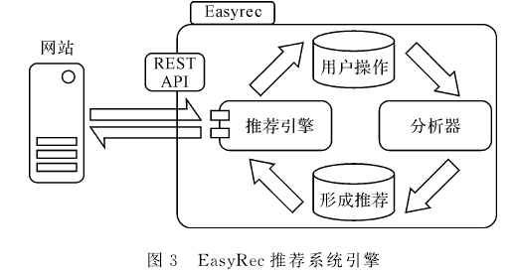
1 面向大数据的开源推荐系统分析
最广泛的开源推荐系统软件
个性化推荐：
1．其他用户看过
2．其他用户买过
3．其他用户觉得好
4．针对某个用户推荐
5．相关items
6．用户历史记录
大众化推荐：
1．被浏览最多的items
2．卖的最多的items
3．被评分最多的items
4．评价最好的items
5．评价最差的items
网站对于个性化的需求（如网上零售商们）可以使用
最大优点是它的管理界面可以提供使用情况统计信息以及其他商业相关的信息
它提供了一个API插件，当需要的时候，可以集成到理想的分析器/推荐算法.
EasyRec

Slide 10
1 面向大数据的开源推荐系统分析
推荐系统评价指标
准确性
速度/效率
可扩展性
自适应性
Notes:
真实的网络零售商来说，通过用户对推荐商品的购买及退货、评分等情况可以进行统计，
除此之外，部分数据集，测试样本、验证样本
平均绝对误差（MAE）、均方根误差（RMSE）、ROC曲线
速度的本质就是能否在用户做选择的时候立刻生成商品推荐’抓住卖出额外商品的机会&
随着数据集越来越大’推荐引擎的扩展能力(稳定性(准确性都变得愈发关键$
荐系统应该拥有一定适应能力&通过观察用户当前的选购’了解他们真正想要什么’以达到预测未来的能力&

Slide 11
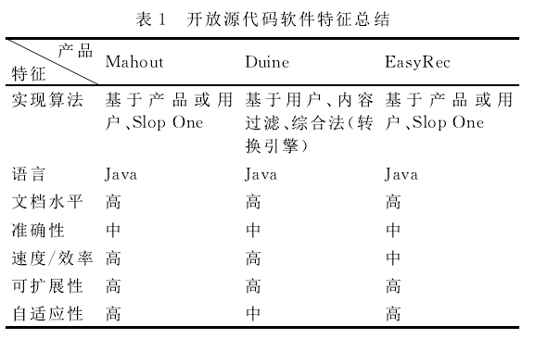
1 面向大数据的开源推荐系统分析
开源系统比较评价

Slide 12
1 面向大数据的开源推荐系统分析
评价总结
逻辑结构清晰，现状部分可参考加以扩展
评价推荐系统优良的指标可参考。
非核心期刊，创新性不够
评价指标只是笼统叙述，可考虑明确评分机制。

Slide 13
2 基于大数据的线上线下电商用户数据挖掘研究
摘要
分析了大数据环境下的O2O电商用户数据特征，提出 O2O 电商用户数据挖掘框架，并探讨数据挖掘流程和主要的数据挖掘方法，分别从 O2O 电商平台、O2O 用户和 O2O 商家三者角度探讨了 O2O 电商用户数据挖掘的应用问题。研究认为: O2O 用户数据挖掘框架包括数据来源层、数据收集层、数据组织层、数据分析层与数据应用层等层级; 数据挖掘流程主要包括数据收集、数据预处理、数据挖掘及数据应用4个过程; O2O 电商用户数据的挖掘应用包括精准营销、平台网站优化、欺诈分析与防范、个性化推荐、增值服务开发与产品创新等方面。

Slide 14
2 基于大数据的线上线下电商用户数据挖掘研究
O2O电子商务用户数据特征符合大数据4V定义
相比传统的电子商务数据，O2O 用户数据并不仅仅局限于平台数据，即用户在 O2O 的交易数据，还包括了社交网络、用户移动终端的地理位置等数据。也就是说，O2O 电子商务用户数据为在 O2O 电商日常经营中产生和积累的与用户相关的交易、互动、观测数据。
用户基本资料、用户消费记录、电商企业内部业务信息等海量的结构化和半结构化数据
用户评论等反馈数据、用户O2O平台行为记录、移动终端数据和社交媒体等非结构数据

Slide 15
2 基于大数据的线上线下电商用户数据挖掘研究
大数据下数据挖掘与传统方式不同
传统数据分析与大数据挖掘都是从数据中提取有用信息!发现知识，是对数据进行深入分析和增值开发利用的过程，但是它们之间有着本质区别，主要体现在:
1) 两者分析的数据规模不同
2) 两者分析的数据类型不同
3) 两者的分析手段与方法也有差别，传统数据分析的主要算法以统计学为基础，分类和预测是两种常见的数据分析形式，主要包括探索性数据分析( EDA) 和验证性数据分析(CDA) ，而大数据挖掘不仅仅需要统计学方法，还大大使用了机器学习、人工智能的算法。

Slide 16
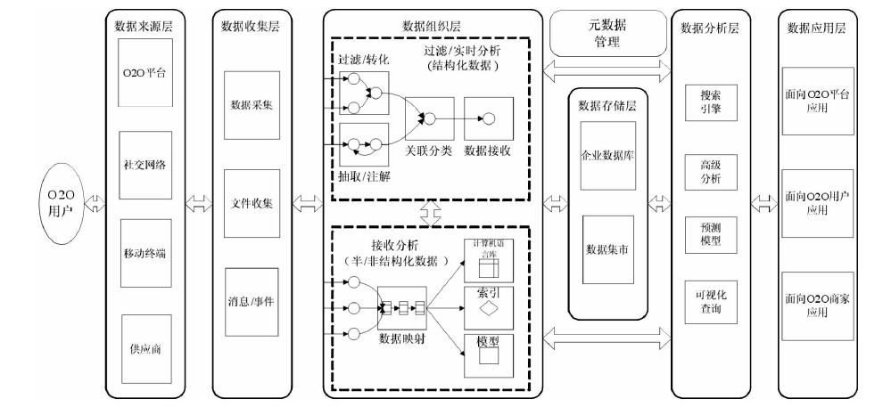
2 基于大数据的线上线下电商用户数据挖掘研究
O2O电商用户数据挖掘框架
Notes:
O2O电商用户数据挖掘框架包括数据来源层!数据收集层!数据组织层!数据存储层!数据分析层!数据应用层J 其中数据收集!数据组织!数据存储层属于数据挖掘中数据预处理过程( 数据准备!数据转化!数据抽取) ，数据分析层为应用数据挖掘模型来分析数据J 数据应用层采用面向对象方式的数据应用，包括面向 O2O 平台应用!面向 O2O 用户应用和面向 O2O 商家的应用J

Slide 17
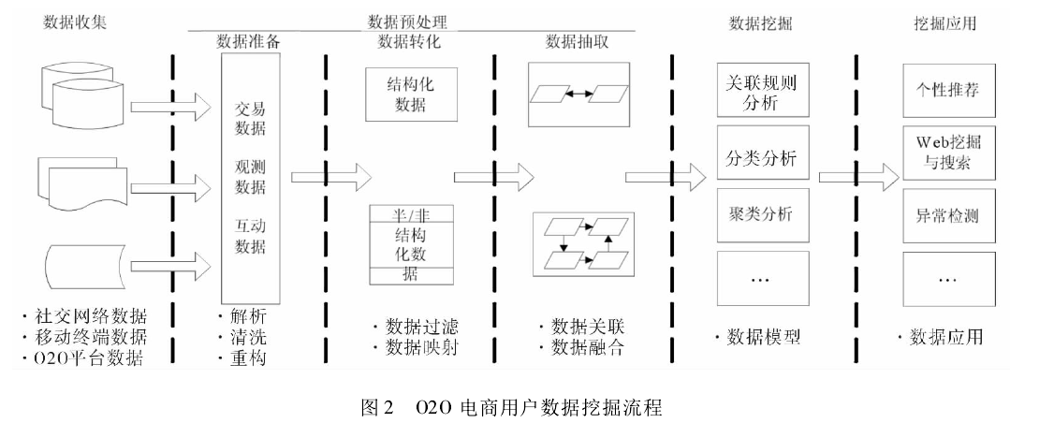
2 基于大数据的线上线下电商用户数据挖掘研究
O2O电商用户数据挖掘流程

Slide 18
2 基于大数据的线上线下电商用户数据挖掘研究
O2O电商用户数据挖掘方法
关联规则分析：简单关联、时序关联、因果关联
分类与聚类分析
社会网络分析
变化与偏差分析：分类中的反常实例、不满足规则的特例、观测结果与模型预测值的偏差、量值随时间的变化等

Slide 19
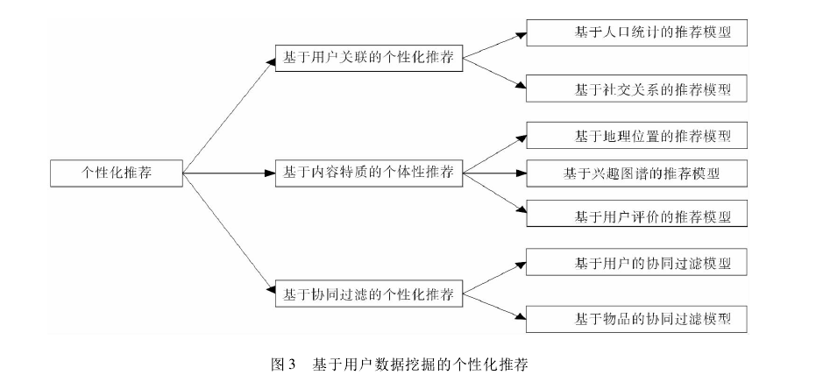
2 基于大数据的线上线下电商用户数据挖掘研究
O2O用户的数据挖掘应用——个性化推荐

Slide 20
2 基于大数据的线上线下电商用户数据挖掘研究
评价总结
可借鉴大数据的特征来表示数据特征，提出O2O用户的大数据特征，参考其数据挖掘的流程与方法（和传统数据挖掘流程类似）。
偏重理论，并未给出具体什么数据应该用什么方法处理。个性化推荐的应用方面并没有看到创新之处。

Slide 21
3 基于大数据的高校图书馆推荐系统仿真研究
摘要
通过利用华侨大学500百万条用户日志数据的实验和分析，对高校图书馆引入推荐系统进行了定性和定量的讨论包括：高校图书馆需要推荐系统，构建推荐系统的可行性方案比较和选择，协同过滤推荐算法的介绍、比较和选择，评测指标介绍，基于系统离线评测发现了基于局部近邻学习的有效性和实施相关细节讨论。讨论和相关结论所基于的实验规模是同类讨论里较大的，对院校和工业界同行有一定参考价值。

Slide 22
3 基于大数据的高校图书馆推荐系统仿真研究
数据规模
之前实验普遍基于小规模数据，文献[1]使用38078条数据，文献[5]使用2358个读者的5352种图书借阅数据，文献[4]使用南开大学的7090条借阅数据，文献[2]使用南京师范大学部分用户的图书借阅数据，文献[3]使用两个学期的借阅数据；本文的实验使用4932579条借阅数据，是之前最大试验规模的10倍以上，更接近真实应用场景；
Notes:
大数据分析的重要性
人们迫切需要找到更快分析(理解这些数据的方法$大数据分析试图采取一种创新的软件解决方案#找出管理过量数据(并将其转变成有意义的信息的方法

Slide 23
3 基于大数据的高校图书馆推荐系统仿真研究
基于内容OR协同过滤
推荐系统中常见的两种信息过滤是基于内容过滤和协同过滤。前者的许多方法来自信息检索领域，但存在不足：
（１）基于内容特征是否和用户兴趣特征匹配，目前我们对图像、视频等多媒体资源时并没有有效的特征提取方法；
（２）即使具有足够的内容特征信息，抽取特征信息并非易事—如果依靠用户自己维护，一来繁琐而将受用户抵触，二来可能由于未及时更新而无法反映用户不断变化的兴趣；
（３）该技术由于需要知道较多的用户信息，因此涉及用户隐私安全问题。

Slide 24
3 基于大数据的高校图书馆推荐系统仿真研究
基于内容OR协同过滤
本文选择基于协同过滤的推荐。该方法的思想是首先找到与目标用户有相似喜好的其他用户，然后将他们所喜好的内容推荐给目标用户。之所以选择该算法，主要考因为：
（１）传统系统未提供用户评论功能。协同过滤技术的内容无关性可以弥补这个不足；
（２）借阅行为可被视为用户对图书兴趣的体现，因为读者通常会在浏览后作出借阅决定；
（３）高校读者的借阅频率相对较高，并且该行为会被系统记录，此类数据将不断积累，可供我们及时“更新”用户对图书的“兴趣”；

Slide 25
3 基于大数据的高校图书馆推荐系统仿真研究
基于内容OR协同过滤
（４）借阅行为属于隐反馈，无需对现有的信息系统做额外改造，并且没有给用户造成额外的“负担”；
（５）实施对老系统的影响最小化。由于主要依赖用户借阅日志，我们可以直接从现有数据库系统导出，而无需和业务模块打交道。同时，如果做一定的ID转换，用户的隐私可以进一步被保护起来。
（６）协同过滤算法的研究历史超过15年，有诸多成功的案例

Slide 26
3 基于大数据的高校图书馆推荐系统仿真研究
推荐系统评测指标
通常评估系统较多使用的是精度评测方法中平均绝对误差（MAE）、规范化的平均绝对误差（NMAE）、召回率（recall）—精度（precision）和ROC曲线方法。MAE是计算推荐集合中用户对某一项目的预测评分和实际评分之间的绝对误差的平均值来衡量系统的推荐精度的，而NMAE是在MAE的基础上再除以系统中用户评分的最大值和最小值的差值，来进行规范化。

Slide 27
3 基于大数据的高校图书馆推荐系统仿真研究
推荐系统评测指标
召回率是系统中检索出的相关项的数目与系统中实际相关项的数目的比值。精度是系统中检索出的相关项的数目与检索出的全部项的数目的比值。ROC曲线绘制的是相关项被推荐的概率（敏感性）和不相关项不被推荐的概率（特异性）这两个指标。
随着时间的推移，人们不仅仅只关注精度，现在评测一个系统的性能，除了精度之外，新颖性、多样性、覆盖率等更多指标也越来越被重视。

Slide 28
3 基于大数据的高校图书馆推荐系统仿真研究
评价总结
实验做得好，以全校数据分训练集、分学院推荐对比
推荐系统评估指标相对完整些
可参考此文构建推荐系统原型

Slide 29

4 基于云技术的电子商务智能推荐系统研究
4 大数据环境下分布式推荐算法优化研究
1 绪论
1.1 研究目的及意义
1.2 国内外研究现状
1.3 研究内容与方法
1.3.1 研究内容
1.3.2 研究方法
1.3.3 研究技术路线
2 分布式计算和推荐系统相关技术
2.1 个性化推荐系统研究现状
2.2 分布式计算技术
2.3 个性化推荐技术
2.3.1 基于内容过滤
2.3.2 协同过滤推荐
2.3.3 关联规则推荐

Slide 30
4 基于云技术的电子商务智能推荐系统研究
3 电子商务智能推荐系统设计
3.1 功能需求分析
3.2 系统概要设计
3.3 系统详细设计
3.4 关键技术
3.4.1 数据源处理
3.4.2 分布式算法改进
3.4.3 离线在线并行计算
4 推荐系统推荐效果评估体系
4.1 推荐系统推荐效果的界定
4.2 推荐系统评估体系设计
4.2.1 指标的选择原则
4.2.2 评估指标的选择
4.3 推荐系统评估方法与选择
4.4 算例

Slide 31
4 基于云技术的电子商务智能推荐系统研究
5 基于云技术的电子商务智能推荐系统实现
5.1 系统环境搭建
5.2 推荐系统方法比较
5.3 推荐系统效果评估
5.4 系统运行效果
6 总结与展望
6.1 全文总结
6.2 研究展望

Slide 32

在此输入标题
感谢老师同学提出宝贵意见！
谢 谢
“
“
输入文字
在此录入上述图表的综合分析结论
在此录入上述图表的综合分析结论
在此录入上述图表的综合分析结论
在此录入上述图表的综合分析结论

